Slide 1
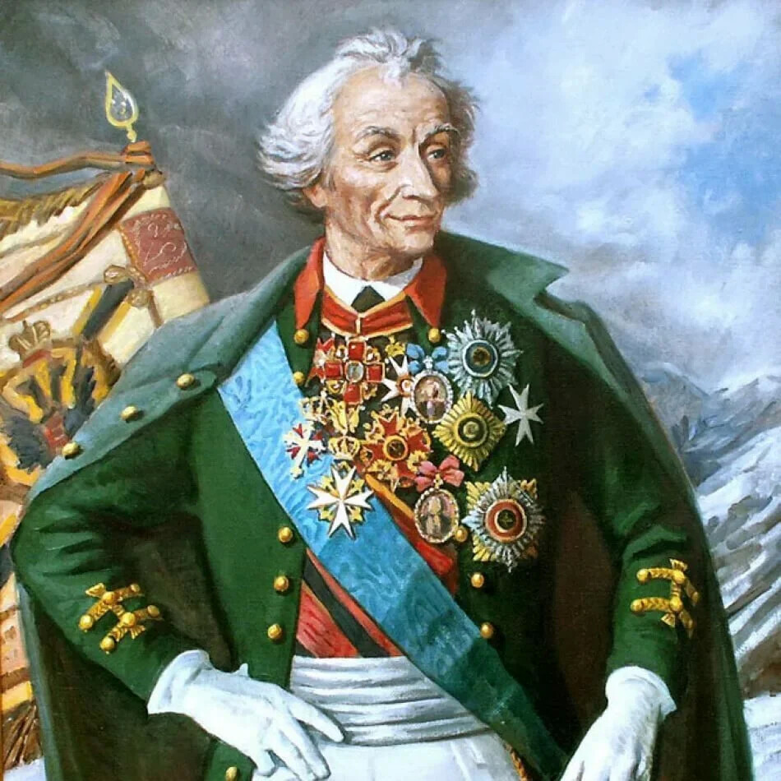
СЛУШАЙ, СПРАШИВАЙ, ПРЕДПОЛАГАЙ
ПОПЫТКА 1 - «КТО ЖЕ ЭТО?» (по литературному произведению)
ПОПЫТКА 2– - «ДА – НЕТ»: задавай вопросы, получай ответы, угадай
ПОПЫТКА 3 – «ОТКРОЙ ПОРТРЕТ»
1
кликни, чтобы открыть
2
кликни, чтобы открыть
3
кликни, чтобы открыть
4
кликни, чтобы открыть
5
кликни, чтобы открыть
6
кликни, чтобы открыть
7
кликни, чтобы открыть
8
кликни, чтобы открыть
9
кликни, чтобы открыть

Slide 2
АЛЕКСАНДР ВАСИЛЬЕВИЧ СУВОРОВ
Князь Италийский, граф Российской империи Суворов-Рымникский, князь и королевский родственник Сардинского королевства, граф Римской империи, генералиссимус российских сухопутных и морских сил, генерал-фельдмаршал австрийских и сардинских войск - Суворов был удостоен всех российских орденов своего времени, вручавшихся мужчинам, а также многих иностранных военных орденов

Slide 3
завершить
Щелкайте по барабану. Меняющийся цвет означает выпавшее задание. Переход к заданию по гиперссылке (кликнуть на круг).
Следующий ход – снова щелчком по барабану.

Slide 4
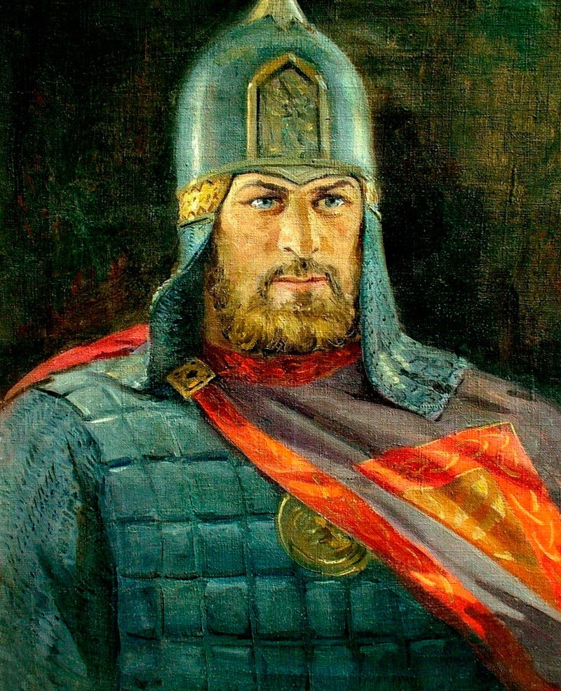

Ответ появляется при щелчке на знак вопроса
ВОПРОС
(1 балл)
В честь кого был назван Александр Васильевич Суворов?
В честь Александра Невского
Вернуться к барабану

Slide 5
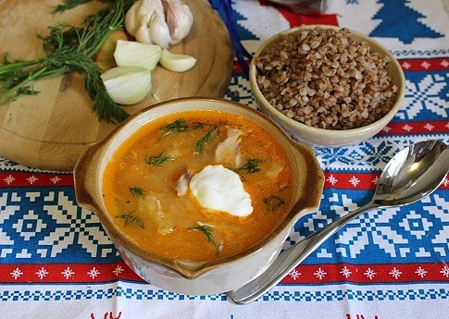
Ответ появляется при щелчке на знак вопроса
ВОПРОС
(2 балла)
Что ел полковой командир Суворов каждый день?
Щи и кашу
Вернуться к барабану

Slide 6
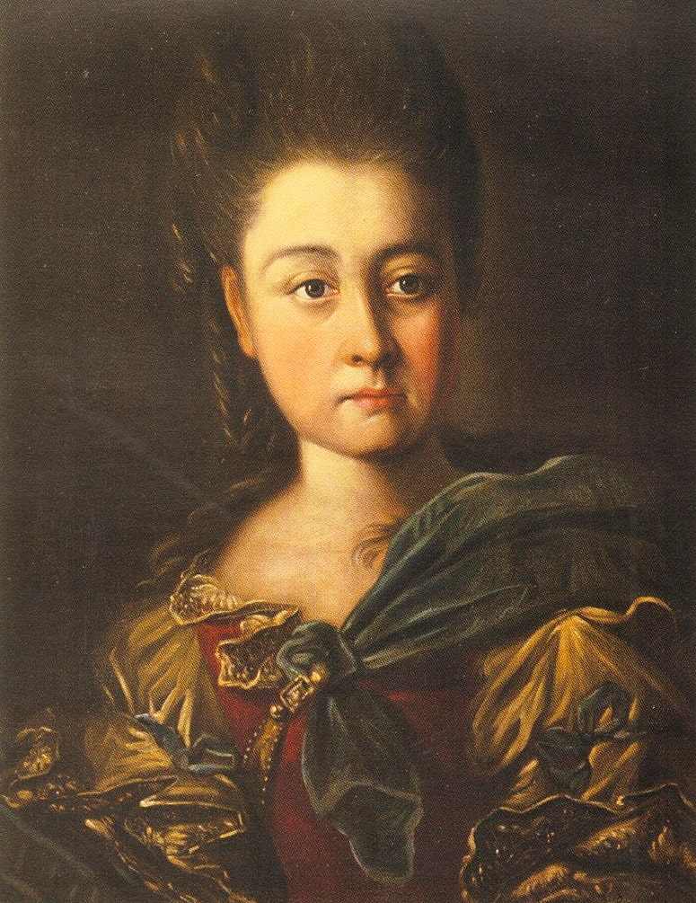
Ответ появляется при щелчке на знак вопроса
ВОПРОС
(2 балла)
Кто говорил Саше слова русской пословицы – смиренье – молодцу ожерелье?
Мама Суворова – Авдотья Феодосьевна
Вернуться к барабану

Slide 7
Ответ появляется при щелчке на знак вопроса
ВОПРОС
(3 балла)
По буквам назовите заповеди для военных из книги А. В. Суворова:
З, П, Ч, О, Б, С, Х
Здоровье
Порядок
Чистота
Опрятность Бодрость
Смелость
Храбрость
Вернуться к барабану

Slide 8
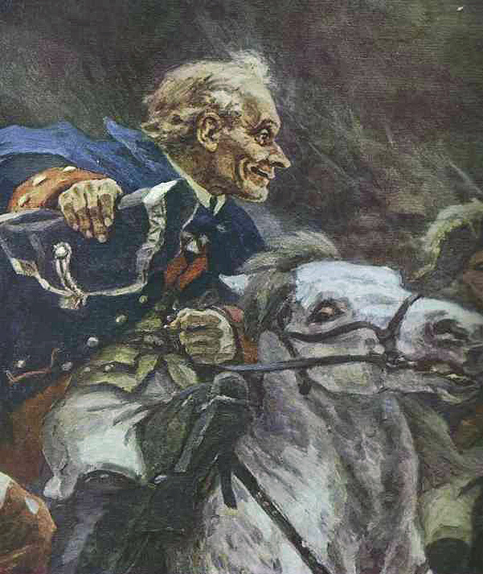
Ответ появляется при щелчке на знак вопроса
ВОПРОС
(3 балла)
Прознав, что Суворов всегда легко одевается, Екатерина II подарила ему роскошную шубу. Но ему было непривычно в тяжелом одеянии, но ослушаться не мог, поэтому при езде верхом носил шубу с собой. Каким образом?
Держал ее на коленях
Вернуться к барабану

Slide 9
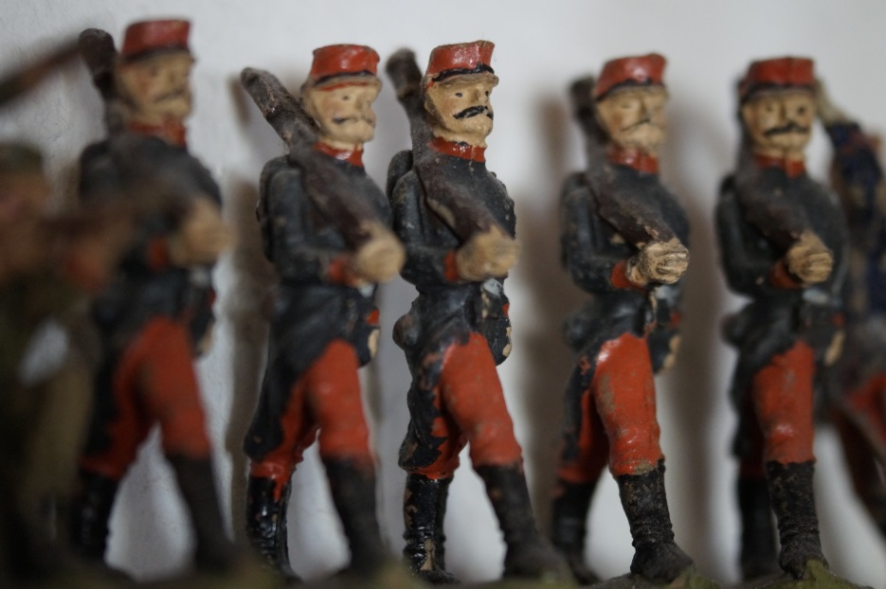
Ответ появляется при щелчке на знак вопроса
ВОПРОС
(1 балл)
Друг семьи и прадед Александра Пушкина Ганнибал во время игры Саши заметил, что он неплохо разбирается в тактике ведения боя. О каких игрушках речь?
О солдатиках
Вернуться к барабану

Slide 10
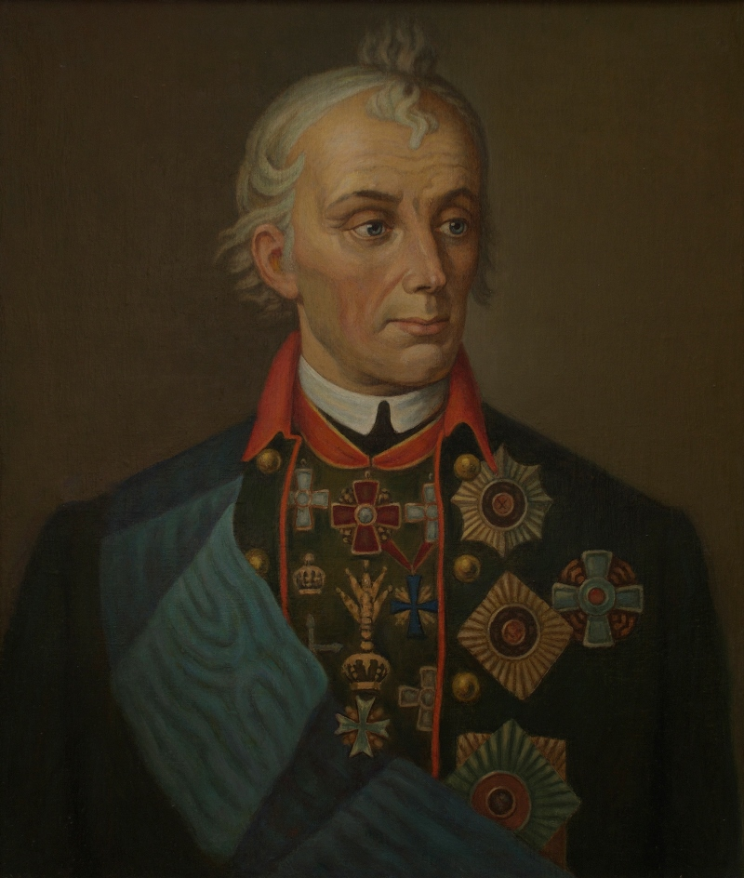
Ответ появляется при щелчке на знак вопроса
ВОПРОС
(3 балла)
Всю жизнь Суворов оставался убеждённым аскетом. Он не обращал внимания на такие мелочи, как голод и холод
Он был против введения формы прусского образца
Вернуться к барабану

Slide 11
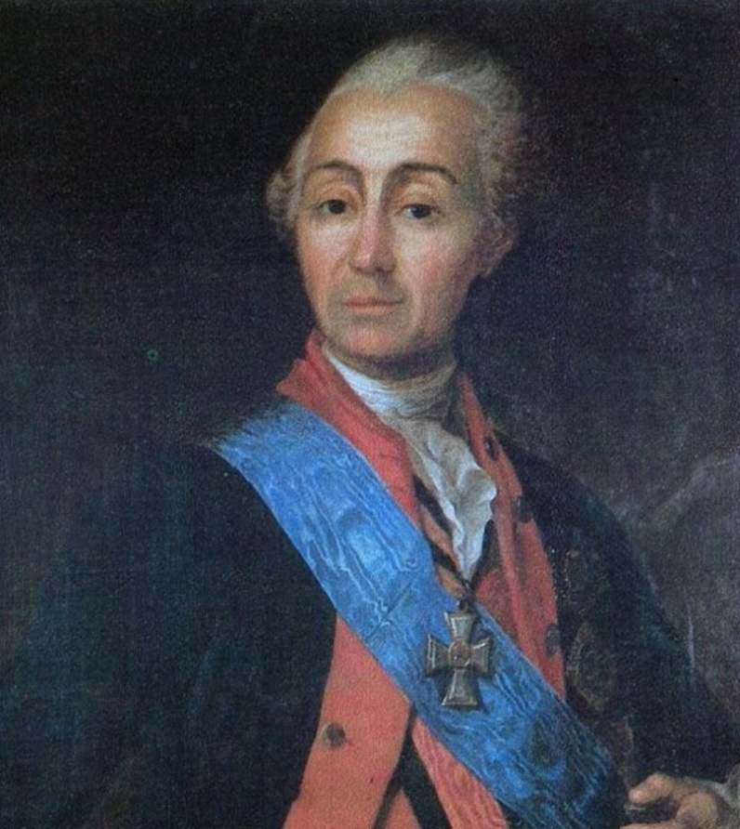
Ответ появляется при щелчке на знак вопроса
ВОПРОС
(2 балла)
Василий Иванович, отец Суворова, считается составителем именного этого первого словаря. Какого именно?
Речь о военном словаре
Вернуться к барабану

Slide 12
Ответ появляется при щелчке на знак вопроса
ВОПРОС
(3 балла)
Однажды ему доставили пакет от государя, на котором было написано: «Графу Александру Суворову в собственные руки». Однако он даже не открыл его, мотивировав это тем, что письмо не ему. Как вы думаете, почему
Ему не понравилось слово «графу». Через несколько дней посыльный вернулся с новым посланием от императора. Глянул Суворов на пакет, прочитал: «Фельдмаршалу российскому Александру Суворову». «Вот теперь мне», – произнес Суворов и распечатал пакет.
Вернуться к барабану

Slide 13
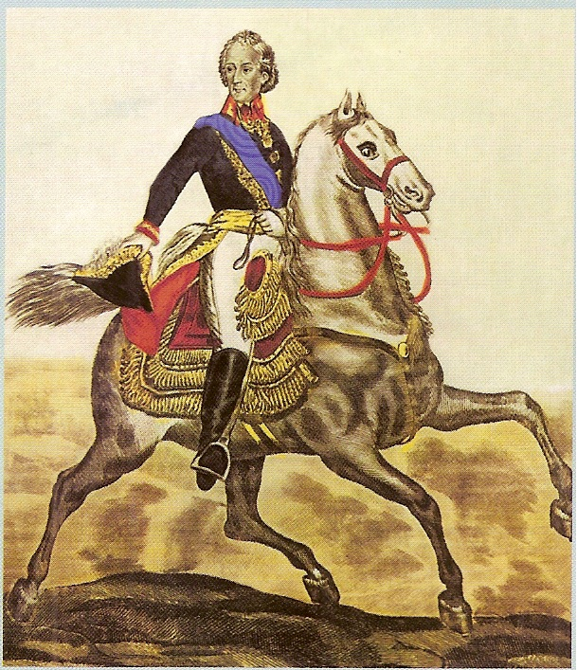
Ответ появляется при щелчке на знак вопроса
ВОПРОС
(3 балла)
«Сдружились они и понимали друг друга без слов. Хорошее настроение у Суворова, и у Мишки хорошее, играет, мчит во весь опор. Огорчен, опечален Суворов – и Мишка насупится, шагом идет, медленно и осторожно, чтобы лишний раз хозяина не потревожить».
О ком речь?
О любимом коне Суворова
Вернуться к барабану

Slide 14
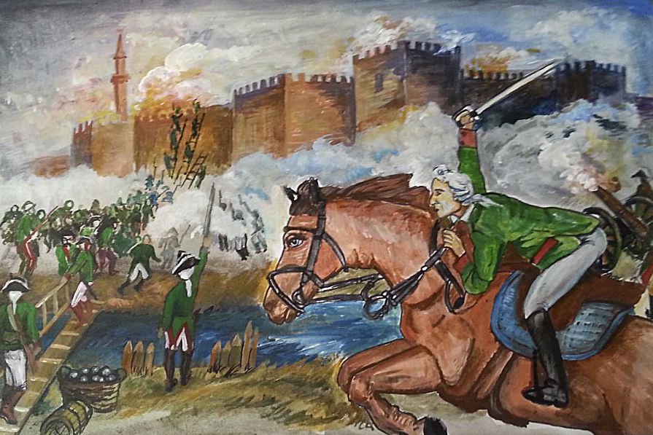
Ответ появляется при щелчке на знак вопроса
ВОПРОС
(2 балла)
У Суворова был особенный способ сражаться: переходы он делал очень большие. Когда неприятель думал, что русские ещё далеко, Суворов являлся перед ним и приказывал нападать. В некоторых случаях он говорил: «Голова хвоста не ждёт». О чем речь?
Когда не выжидал, пока подойдёт всё его войско
Вернуться к барабану

Slide 15
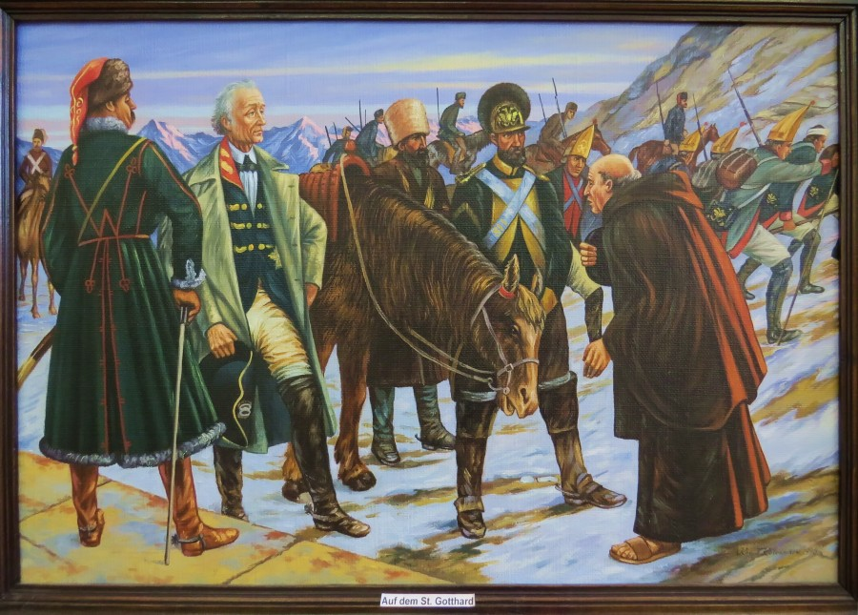
Ответ появляется при щелчке на знак вопроса
ВОПРОС
(3 балла)
Суворов стремился пробудить в солдатах чувство любви к Родине, приучить их к смелым, умелым действиям в разнообразных условиях боевой обстановки. В её основе передовой системы воспитания и обучения войск Суворова лежало убеждение, что именно это является решающим фактором победы.
О чем или о ком речь?
ЧЕЛОВЕК является фактором победы
Вернуться к барабану

Slide 16
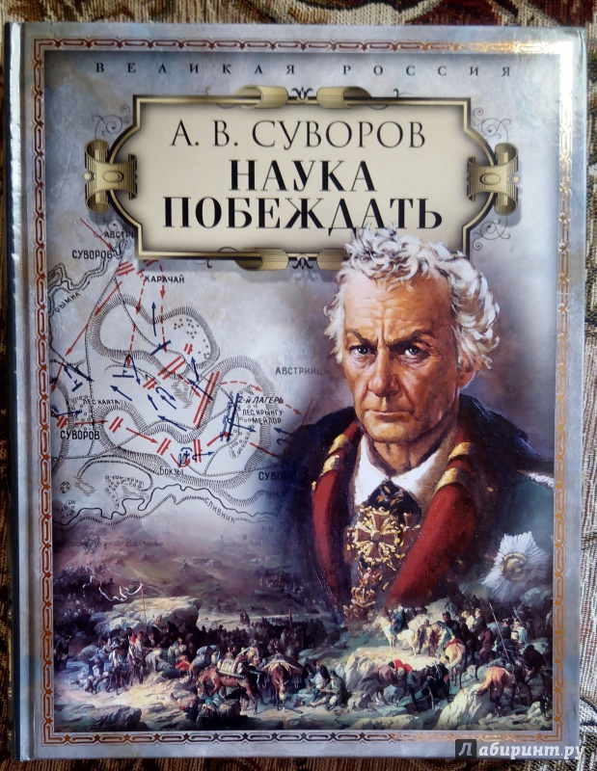
Ответ появляется при щелчке на знак вопроса
ВОПРОС
(1 балла)
Суворов не проиграл ни одного сражения, причем большинство из них были выиграны при численном превосходстве неприятеля. В 1796 году написал книгу-напутствие «Наука…..(что делать?)»
Наука побеждать
Вернуться к барабану

Slide 17
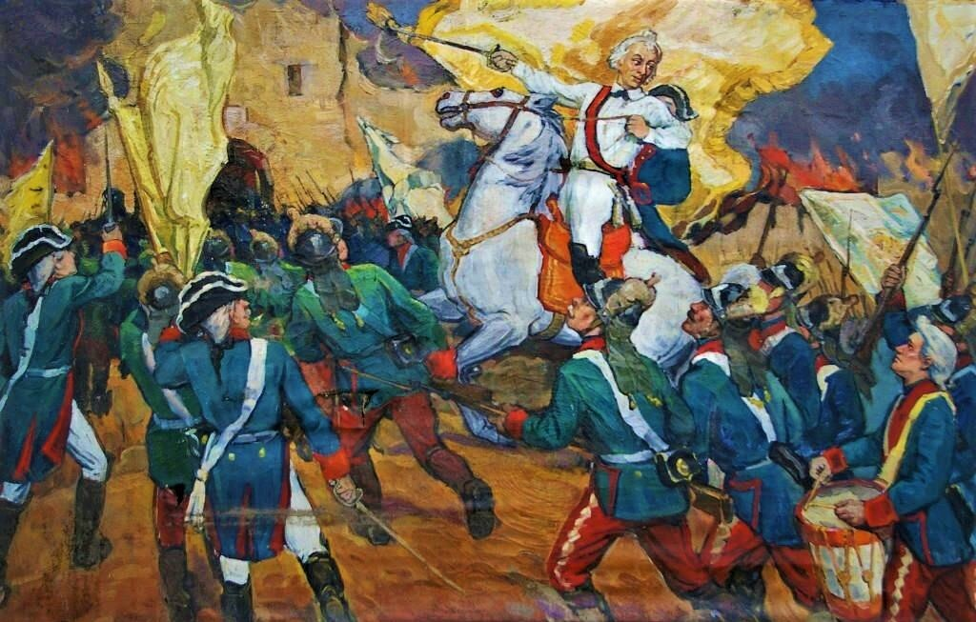
Ответ появляется при щелчке на знак вопроса
ВОПРОС
(1 балла)
Австрийцы прозвали Суворова “Генерал Вперёд”. Как вы думаете, почему?
Намекали на всегда успешную тактику стремительного натиска
Вернуться к барабану

Slide 18
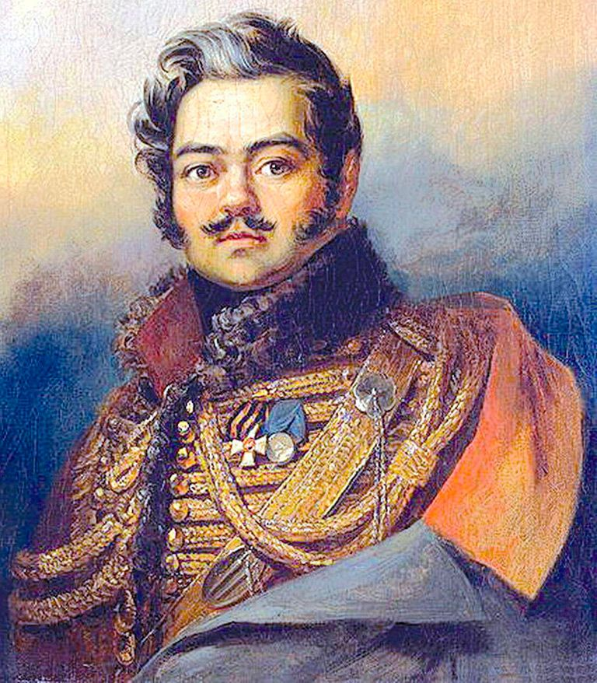
Ответ появляется при щелчке на знак вопроса
ВОПРОС
(2 балла)
Суворов изобрёл множество приёмов партизанской войны, которые позднее, во время Отечественной войны 1812 года, были усовершенствованы знаменитым поэтом и лихим гусаром. Вспомните его имя
Денис Давыдов
Вернуться к барабану

Slide 19
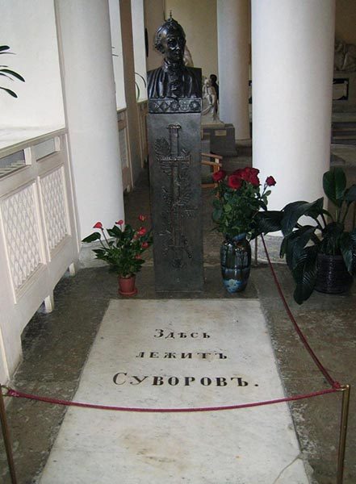
Ответ появляется при щелчке на знак вопроса
ВОПРОС
(2 балла)
Год рождения Александра Васильевича до сих пор не установлен достоверно. Это либо 1729, либо 1730. Место его появления на свет тоже неизвестно, но, скорее всего, это Москва. А где же он похоронен?
В Санкт-Петербурге, в Александро-Невской лавре
Вернуться к барабану

Slide 20
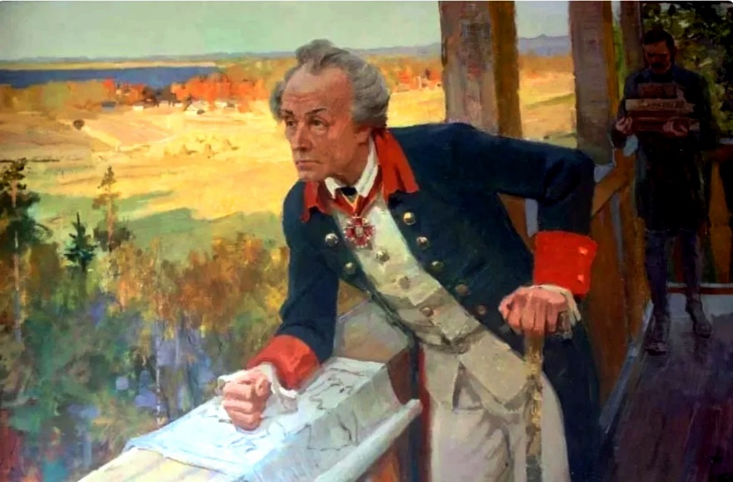
Ответ появляется при щелчке на знак вопроса
ВОПРОС
(1 балла)
Всю жизнь Суворов оставался убеждённым аскетом. Он не обращал внимания на такие мелочи, как голод и холод. На протяжении всей жизни он вставал за два часа до рассвета, и начинал своё утро с зарядки, пробежки (есть мнение) и … Что еще делал?
Обливался холодной водой
Вернуться к барабану

Slide 21
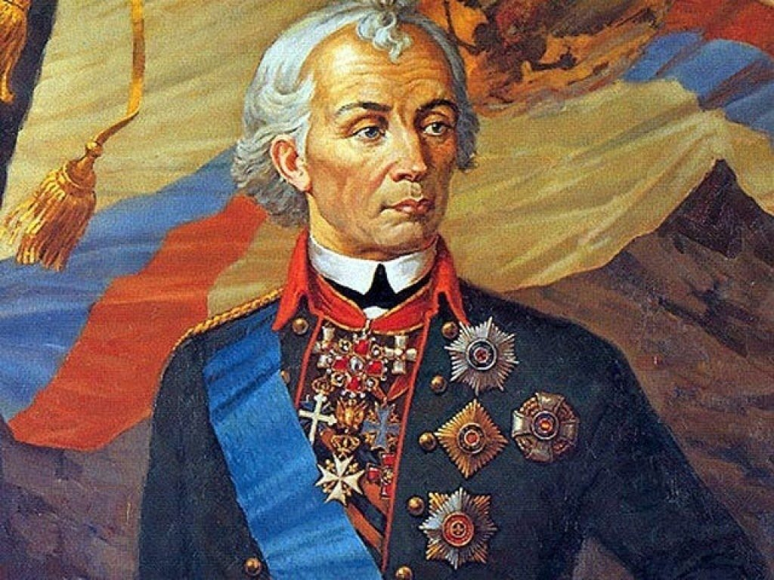

Slide 22
Источники информации
https://top10a.ru/interesnye-fakty-o-suvorove.html
https://znanio.ru/media/interaktivnaya_viktorina_aleksandr_suvorov_dlya_srednih_i_starshih_klassov-349232
https://interesnyefakty.org/polkovodets-suvorov/
https://faktrus.ru/50-%D1%84%D0%B0%D0%BA%D1%82%D0%BE%D0%B2-%D0%BE-%D1%81%D1%83%D0%B2%D0%BE%D1%80%D0%BE%D0%B2%D0%B5/

